Slide 1
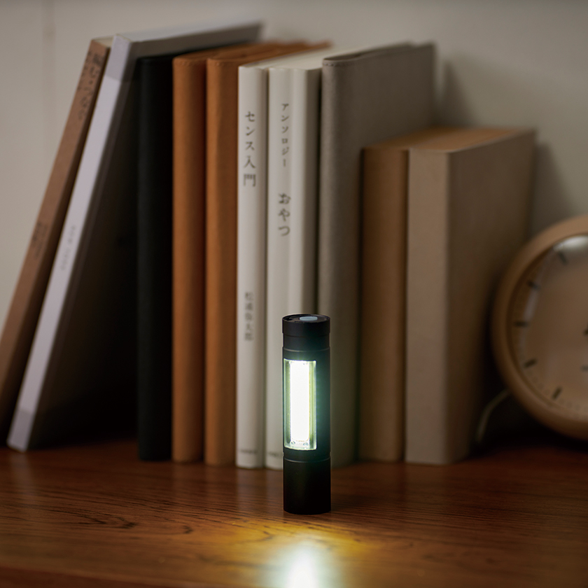
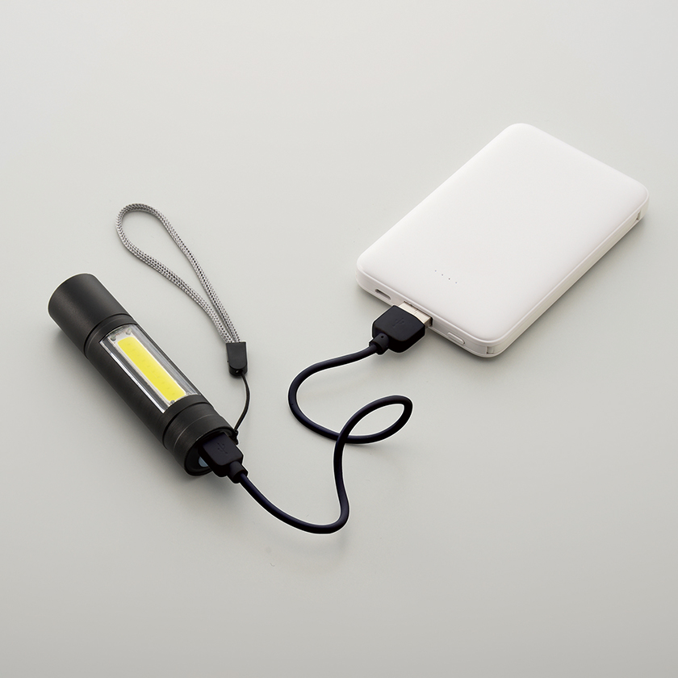
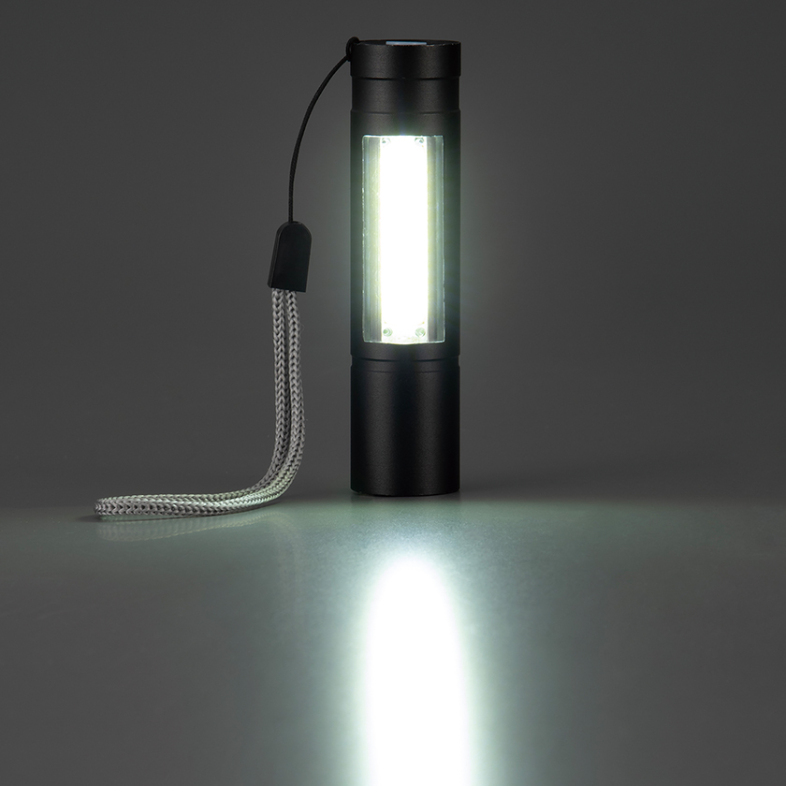
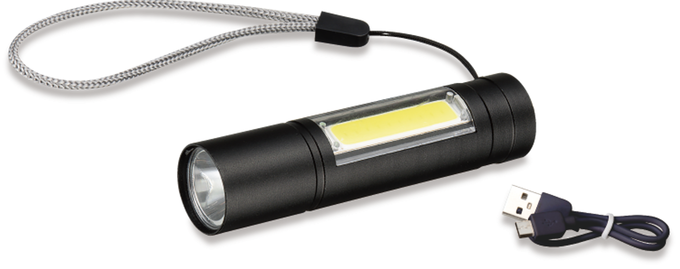
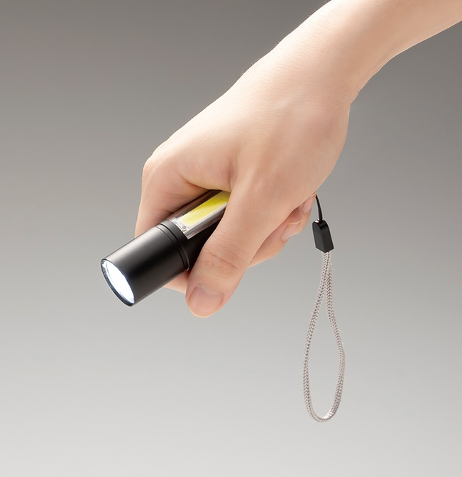
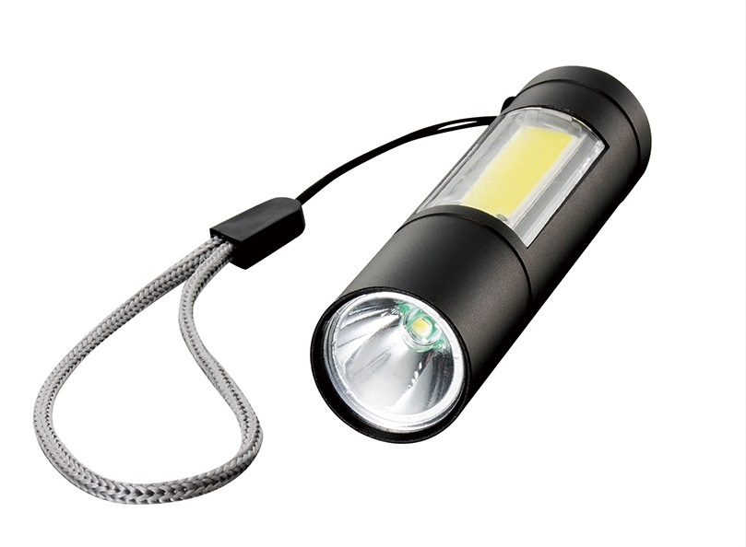
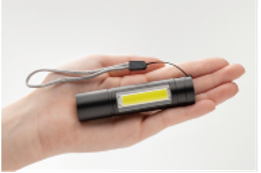
品番:L3632
COBスリムライト
上代:\800(税込\880)
コンパクトでありながら強力発光
ランタンとしても使用できる充電式ハンディライト
■商品情報
商品サイズ | Φ21×86㎜
重量 | 43g
材質 | アルミニウム合金、ABS
カラー | ブラック
備考 | 化粧箱入り、取扱説明書、充電ケーブル付属
梱入数 | 160
memo
■名入れ範囲
W30×H8mm

